Slide 1
Європа після Другої світової війни. Італія в 1945 – 2012рр.
Виконали:
Михайлюк Святослав
Серман Валентин

Slide 2
ПЛАН
Наслідки Другої світової війни для провідних країн Західної Європи.
План Маршалла.
Початок європейської економічної інтеграції.
Італія в перші післявоєнні роки.
Італійське «економічне диво».
Соціально – економічний розвиток Італії.
Політичний розвиток Італії.
Україно – італійські відносини

Slide 3
Опорні поняття і дати
Опорні поняття:
План Маршалла;
Економічне диво;
Європейська інтеграція;
Мафія;
Опорні дати:
1946р. – проголошення Італії республікою;
Травень 1949р. – утворення ради Європи;
Березень 1957р. – утворення ЄЕС;
1994р. – завершення історії Першої Республіки в Італії

Slide 4
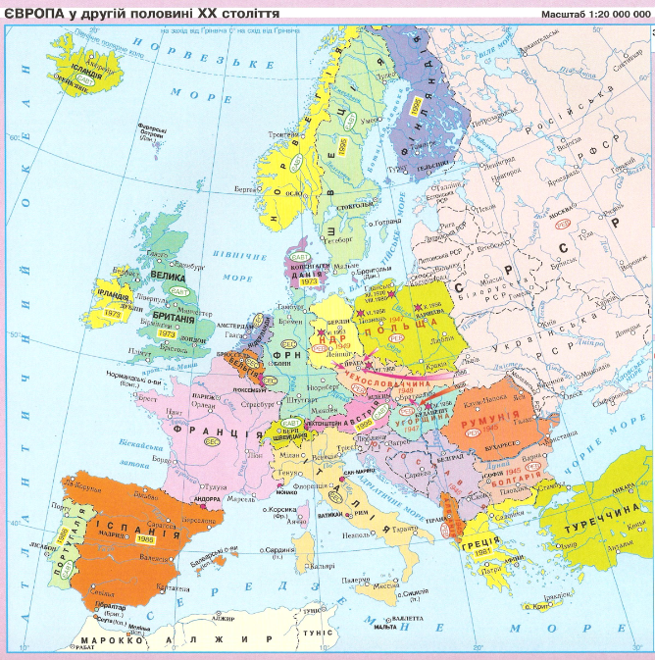

Slide 5
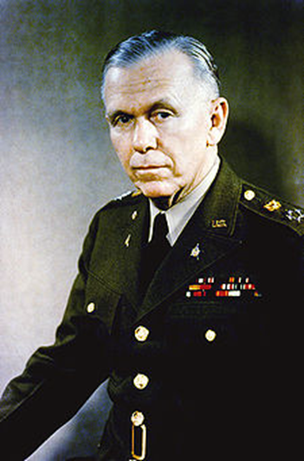
План Маршалла
План Маршалла був схвалений на міжнародній конференції в Парижі в 1947р.
У його реалізації погодилися брати участь 16 європейських держав.
Суть плану:
Надання фінансової допомоги на відбудову економіки країни;
Створення найбільш сприятливих умов для імпорту американських товарів;
Заохочення державних та приватних американських інвестицій.
Обсяг допомоги – 17 млрд дол.
Утворення Організації європейського економічного співробітництва (ОЄЕС)

Slide 6
План Маршалла
Умови надання допомоги:
Надання США інформації про стан економіки країни;
Не продавати стратегічних товарів СРСР;
Заохочення приватного підприємства;
Відмова від націоналізації в промисловості;
Виведення комуністів зі складу урядів
Реалізація плану розпочалася з квітня 1948р.
Найбільшу допомогу отримали ФРН, Велика Британія, Франція, Італія.
Результат – швидке відновлення довоєнного рівня економіки, поліпшення життя населення, покращилися умови для розвитку демократії, посилення інтеграції.

Slide 7
Початок європейської економічної інтеграції
Європейська інтеграція – процес утворення нового типу міждержавних відносин, що розпочався після Другої світової війни і забезпечила країнам Західної Європи високі темпи економічного розвитку соціально – політичну стабільність і безпеку.
1947р.
Європейська економічна комісія
1948р.
Утворення Західного союзу
1949р.
Утворення Ради Європи
1951р.
Утворення ЄОВС
1957р.
Утворення ЄЕС
1957р.
Утворення Євроатому
1960р.
Утворення Європейської асоціації вільної торгівлі
1967р.
Утворення Європейського Співтовариства (ЄС)

Slide 8
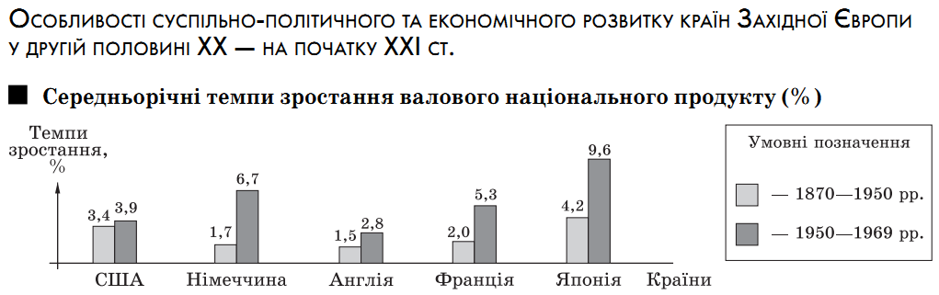

Slide 9
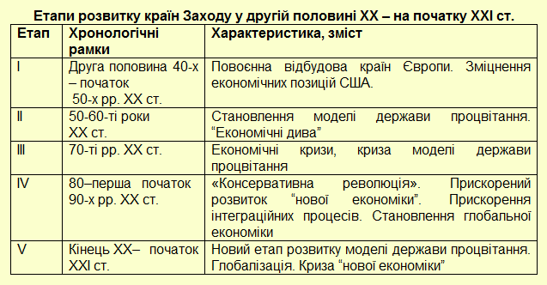

Slide 10
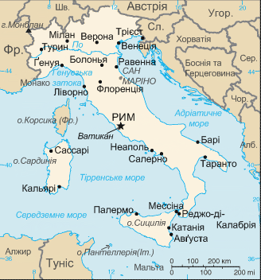

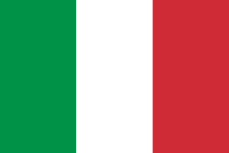

Державна символіка Італії

Slide 11
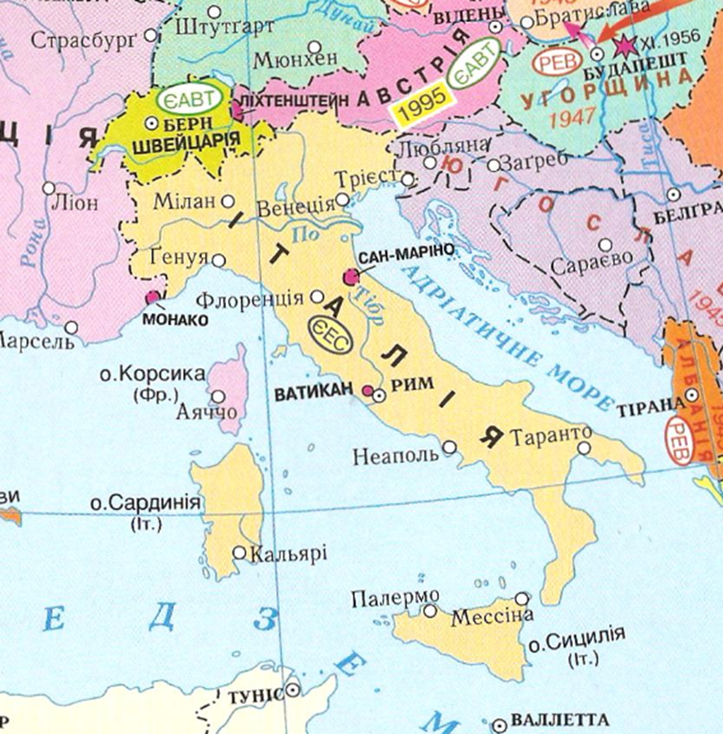
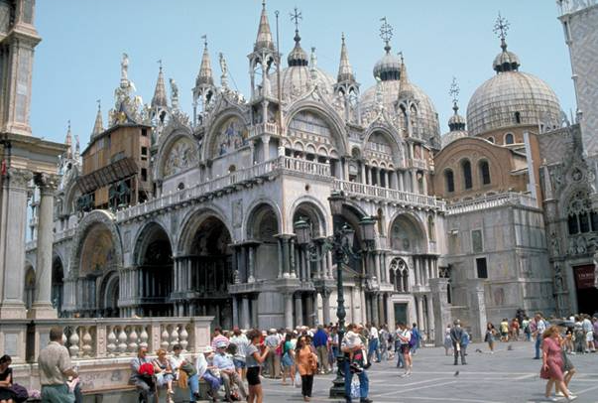

Slide 12
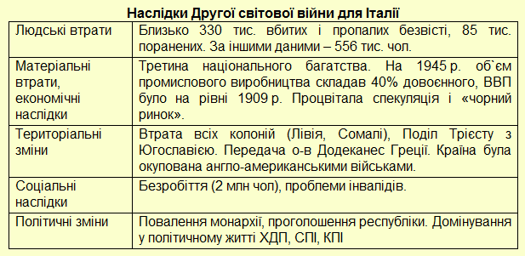

Slide 13
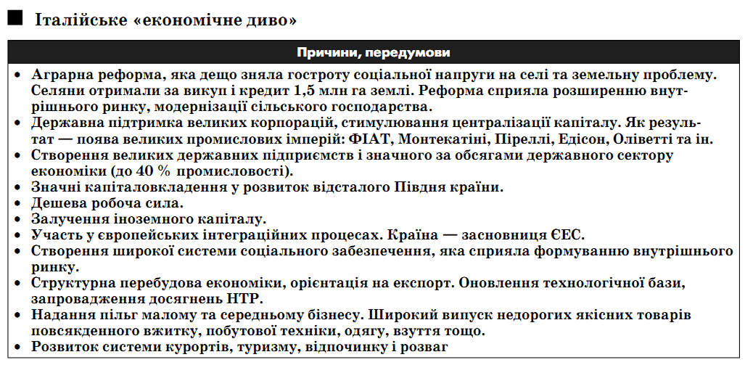
Майже два десятиріччя італійська економіка розвивалася високими темпами – в середньому 5,7% на рік. Темпи розвитку були найвищими в Європі.
За цей період Італія перетворилася на індустріальну країну.

Slide 14
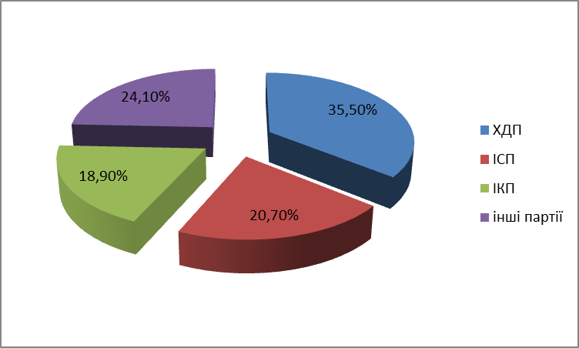
Проголошення республіки 8 червня 1946 року
Найбільш популярні політичні партії в перші роки після закінчення війни – Християнсько – демократична партія, Італійська соціалістична партія, Італійська комуністична партія.
2 червня 1946р. – референдум щодо форми державного правління Італії та вибори до Установчих зборів
Результати голосування щодо форми державного правління:
За республіку – 12,7 млн голосів;
За монархію – 10,7 млн голосів

Slide 15
Соціально – економічний і політичний розвиток Італії наприкінці ХХ – на початку ХХІ століття
Прихід до влади правоцентриських урядів;
Часті зміни урядів;
Боротьба проти мафії ( операція «Чисті руки» 1992 р – викриття у зв»язках з мафією лідерів політичних партій ХДП, ІСП);
Криза старих партій, поява нових партій і блоків ( «Вперед,Італіє» на чолі з С.Берлусконі);
1993р. – проведення виборів до парламенту здійснювалося за мажоритарної системою;
1994р. – розпуск парламенту, завершення історії Першої Республіки в Італії;
Прихід до влади «нової хвилі» італійських політиків – Ламберто Діні, Романо Проді, Сільвіо Берлусконі

Slide 16
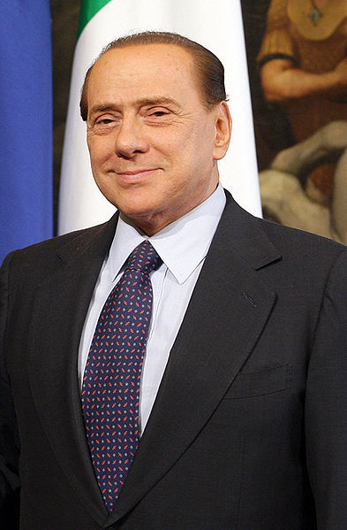
Народився в Мілані 29.09.1936р. У сім»ї банківського службовця. В 1961 році на відмінно закінчив юридичний факультет Міланського університету.
З 1961 року розпочав свою кар»єру в бізнесі. Заснував будівельну кампанію, здійснював будівництво житлових комплексів поблизу Мілана.
З кінця 70-х років почав займатися засобами масової інформації – придбав акції газети «Джорнале», потім три телевізійних компанії «Канал-5», Італія-1», «Рете-4», які згодом були об»єднані в холдинг «Медіасет».
В 1986 році купив футбольний клуб «Мілан», а в 1988 році став власником мережі крупних універмагів «La Stando».
З 1990р. співвласник видавничого тресту «Арнольдо Мондадори эдиторе».
Крім ЗМІ в його імперію входять страхові кампанії, магазини, інвестиційні та пенсійні фонди.

Slide 17

Діяльність уряду С.Берлусконі
Внутрішня політика уряду С.Берлусконі базувалася на неоконсервативних позиціях:
Сприяння розвитку приватного бізнесу;
Зниження податків для підприємців;
відміна податку на спадок;
Реформа виборів ( пропорційна система виборів);
Розробка реформи державного устрою країни;
Реформування імміграційної політики Італії.
В 2011р. С.Берлусконі подав у відставку

Slide 18
Висновок
У другій половині ХХ ст. Італія пройшла складний шлях подолання фашистського минулого. Завдяки наполегливості політичної еліти Італія стала однією з провідних країн Західної Європи, ставши членом “G-7”. У 50-60-ті роки в розвитку економіки країни спостерігалось «економічне диво».
Найбільш складною проблемою для країни стала корупція, яка стала вагомим чинником політичного життя. Вона стала основою для процвітання організованої злочинності – мафії, яка пронизала політичні структури країни. 90-ті роки ХХ ст. стали періодом розгортання широкомасштабної боротьби з корупцією.
Були внесені кардинальні зміни і в політичне життя країни, що стало основою для твердження, що в Італії встановилась Друга республіка (початок 90-х років).

Slide 19
Дякуєм за увагу!

